Slide 1
セキュリティ概要
株式会社アシスト
1
Notes:
会社紹介を利用する場合は、「マーケティング・広報課」を適宜ご修正ください。

Slide 2
もくじ
はじめに
アーキテクチャ
  WebFOCUS構成図
  処理概要
機能概要
  認証機能
  認可機能
データアクセス制御
WebFOCUS内のコンポーネントの関連性

Slide 3
はじめに

Slide 4
はじめに
本資料では、WebFOCUSが提供するセキュリティ機能の概要や、
各種機能をご理解いただくことを目的としています
  WebFOCUSの認証機能と認可機能の理解
  セキュリティルールの設定イメージの理解
  セキュリティの設定を行える箇所の理解
認証や認可については、WebFOCUS製品とは別のセキュリティ製品や
データベース内のテーブルデータ等と連携することも可能ですので、
必要に応じて関係者に確認するようにしてください

Slide 5
アーキテクチャ

Slide 6





















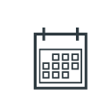




WebFOCUS構成図
データベース
データアクセス
ファンクション
インターフェ－ス
クライアント
データアダプタ
データフロー・アップロード
検索対象DB
メタデータ
セルフサービス
ポータル・ページ
利用者
ドキュメント内分析
モバイル
WebFOCUS
利用ログDB
レポーティング / インサイトグラフ
利用ログ
コンテンツ管理
スケジュールジョブ
WebFOCUS
リポジトリDB
開発者・管理者
外部システム連携
アカウント・セキュリティ管理
コンポーネント
ReportCaster
WebFOCUS Reporting Server
WebFOCUS Client
App Studio

Slide 7





処理概要
認証と認可を設定することで、ユーザーに適切な情報を提供することができます
認証（Authentication）
  ユーザーIDとパスワードの組み合わせにより、WebFOCUSを利用できるユーザーであることを確認する
  正規のユーザーでない場合、WebFOCUSの利用ができない
認可（Authorization）
  正規のユーザーに対して、WebFOCUSの権限設定に応じた機能を与える
  必要な人に必要なデータのみを提供する、不要なデータは提供しない
認証（ログイン）
認可（機能やレポート閲覧）
認可（テーブルやデータ）
○
○
title1 | title2 | title3
〇〇 | 〇〇 | 〇〇
〇〇 | 〇〇 | 〇〇
×× | ×× | ××
×× | ×× | ××
参照
○
○
参照・編集
×
×
×
拒否

Slide 8
機能概要
認証機能
認可機能

Slide 9
認証機能
利用可能な認証の種類
セキュリティ要件に合わせて認証方法やソースの種類を決定します
  認証方式の種類
    フォームベース認証（ログインのためにユーザーIDとパスワードを入力）
    事前認証（シングルサインオン）
  認証ソースの種類
    内部認証ソース（WebFOCUSのセキュリティセンターが認証ソース）
    外部認証ソース（Reporting Serverの認証先が認証ソース）

Slide 10



認証方式の種類
ユーザーIDを認証するための方法を決定します（複数選択可能）
認証方式 | 機能概要
フォームベース認証 ※初期設定 | ユーザーIDとパスワードを認証してログインする方式です
事前認証 （SSO：シングルサインオン） | WebFOCUSよりも前に認証された同一セッションの情報（シングルサインオン製品やWindows認証）を利用して、WebFOCUSへ自動的にログインします
匿名認証 ※スターターライセンス では利用できません。 | 認証不要のまま WebFOCUS へアクセスする方式です 不特定多数が同一ユーザID（Public）としてアクセスします 主に不特定多数が閲覧する場所へレポートを埋め込む場合に採用されます
ID
PW
ID/PW入力
認証
ログイン
事前認証（SSO製品）
認証
認証済みユーザーIDの受け渡し
「Public」ユーザとしてアクセス

Slide 11



認証ソースの種類
ユーザー認証情報の問い合わせ先を決定します（内部 or 外部を単一選択）
認証ソース |  | 機能概要
内部認証ソース ※初期設定 |  | WebFOCUSリポジトリにユーザー情報を登録して認証を行います
外部認証ソース ※Reporting Serverの 認証プロバイダを利用 |  | ユーザー認証をWebFOCUS内で行わずWebFOCUS外部に問い合わせます
 | LDAP認証 ※LDAPアダプタは 不要です | 認証ソースにディレクトリサービスを利用する場合に設定します Active Directory等のディレクトリサーバへユーザー認証を行います
 | CUSTOM認証 ※対象データソース のアダプタを利用 | 認証ソースにテーブルデータを利用する場合に設定します。 プロシジャを経由してテーブルデータ内のユーザーIDやパスワードを 確認することでユーザー認証を行います
内部リポジトリ
外部へ問い合わせ
ディレクトリサービスのアカウントを利用
テーブルを検索し一致するレコードの有無を確認
外部認証の種類には他にもありますが、利用実績がほとんどないため割愛します。
・OPSYS認証「WebFOCUSサーバ上のローカルアカウントを利用」・DBMS認証「DBMSのアカウントを利用」・PTH認証「Reporting Serverのユーザーを利用」

Slide 12





認証処理の動作イメージ
複数認証方式の動作イメージ
？
画面表示
認証動作
認可動作
有効
シングルサインオン
OK
有り
画面表示
事前認証
アクセス権
無し
エラー表示
認証
匿名アクセス
認証ソース
匿名認証
NG
内部リポジトリ
ユーザ自身でログインID/PWを送信
外部へ問い合わせ
ID
PW
フォームベース認証
外部認証ソース
ログイン
無効

Slide 13
機能概要
認証機能
認可機能

Slide 14
認可機能
利用可能な認可の種類
セキュリティ要件に合わせて認可の種類を選択します
  内部認可
    手動でユーザーとグループの関連付けが可能
  外部認可
    手動でユーザーとグループの関連付けは不可能
    外部認証ソース内のグループとWebFOCUSのグループを関連付けて利用
    そのため、外部認証の構成が必須
      ログインユーザーのユーザーIDを自動的に追加することが可能
      外部認証ソース内のグループの変更が発生した場合、WebFOCUSにもログイン時に即反映
    外部の認証ソースと認可ソースは別々のものを設定可能
    例えば認証は ActiveDirectory に問い合わせて、ユーザーがどのグループに所属するかを
    データベースのテーブルデータで管理する等

Slide 15


認可方式の種類
ユーザーをグループに割り当てる方法を決定します（単一選択）
認証方式 | 機能概要
内部認可 ※初期設定 | WebFOCUS内部ユーザーを手動でWebFOCUS内部グループに割り当てることができます
外部認可 ※外部認証前提 | 外部グループをWebFOCUS内部グループと関連付けることができます 関連付けされた外部グループのユーザーは内部グループに自動的に割り当てされます
内部＋外部認可 ※外部認証前提 | 外部認可の手動割り当ても許可する設定です。 但し、１つの内部グループには内部認可と 外部認可の両方を同時に設定ができないため、 両方利用したい場合は、権限設定と所属管理の グループを分けて対応します（右図が例）
内部ユーザー
手動割り当て
内部グループ
内部
外部ユーザーIDと連動（自動追加可能）
外部グループ
自動割り当て
関連付け
外部
×
外部と関連付けされていない
グループは利用できません
内部
手動割り当て
権限管理用グループ
権限
継承
所属管理用グループ（内部）
所属管理用グループ（外部）

Slide 16





外部グループの利用イメージ
WebFOCUS内部グループと外部グループの関連付け
  組織情報に合わせてユーザーの自動追加や所属の自動変更が可能です
外部認証
ソース
内部リポジトリ
CUSTOM認証の場合
テーブルを利用（外部グループ）
内部グループ
User | Group
admin | ITシステム部
user1 | アプリ開発部
user2 | 営業部
user3 | 経営企画
ディレクトリサービスの場合
組織情報を利用（外部グループ）
administrators
アプリ開発部
admin
user1
Developers
営業部
テーブルデータを検索して組織のグループに相当する列の値（外部グループ）と、WebFOCUS内部のグループと関連付けを行います
dev
user2
開発ユーザーG
関連付け
ユーザーの追加や所属変更は自動で行われますが、削除は自動で行われません。ユーザーIDの削除は手動で行います
削除されるユーザーがオーナーとして保有するリポジトリ上のファイルは一緒に削除されます
user1
一般ユーザーG
関連付け
user2
自動追加
されるユーザー

Slide 17
認証認可の組み合わせ例（補足）
システム要件に合わせて、認証と認可の組み合わせを検討します
  以下は少し複雑な要件に対しての組み合わせ例です
課題例 | 具体例 | 対応案 | 対応案の設定組み合わせ例
認証と認可のソースを分けて運用したい | 認証はActiveDirectoryで行いたい。認可はActiveDirectoryのグループではなくて、WebFOCUS用に独自に設定したい | 外部認証と外部認可は分けて設定することが可能です | 認証：外部認証（LDAP認証） 認可：外部認可（CUSTOM認可）
ログインの経路を分けたい | SSOで認証したい しかし管理者ユーザーは自ユーザーIDに管理者権限を付与するのではなく、管理者IDで作業したい | 事前認証（SSO）とフォーム認証（ログインフォーム利用）を併用することが可能です | 認証方式（設定）として、事前認証とフォーム認証を両方とも有効化
ActiveDirectoryを認証と認可のソースにするが、全ユーザーに公開したくない | 想定していないユーザーのIDが自動追加されると困る。指定したユーザーIDのみに利用させたい | ユーザーIDの自動追加はオプションによって無効にできます。その場合、セキュリティセンターで作成したIDのみを外部認証させることができます | 外部認証、外部認可 ログイン時にアカウントを作成設定をOFFに設定
 | 特定の組織にのみログインさせたい | グループ関連付けがされているユーザーのみログインさせることができます | 外部認証、外部認可 ログイン時にアカウントを作成設定をMapped External Groupsに設定

Slide 18






セキュリティルールの設定イメージ
コンテンツの参照可否や機能の権限付与はセキュリティルールで制御します
フォルダ単位でグループごとにロール（権限のまとまり）を付与します
コンテンツ／リソース
グループ
ロール
許可／拒否
ワーク
スペースA
本社
パワーユーザー
参照権限
編集権限
許可
一般ユーザー
参照権限
許可
ワーク
スペースB
本社
参照権限
許可
パートナー本部
参照権限
編集権限
許可
代理店
編集権限
拒否
本社（パワーユーザーと一般ユーザー）はワークスペースAとBの参照が可能。パワーユーザーはワークスペースAの編集も可能
パートナー本部はワークスペースBの参照と編集が可能
代理店ユーザーはパートナー本部の参照と編集権限を継承するが、編集は拒否設定されているため編集ができない

Slide 19
データアクセス制御

Slide 20

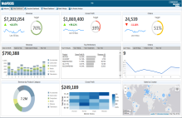


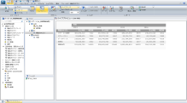
データアクセス制御の設定箇所
データアクセス制御をおこなう場合は以下５つの箇所に設定が可能
  [データ層]ではWebFOCUSから利用できるテーブルやDBの設定を行います
  [プロファイル層]では利用するデータベースとの接続定義を行います
  [メタデータ層]および[アプリ層]でテーブルの行列に関する制御を行います
  [フォルダ層]では利用できるアプリケーションディレクトリの範囲設定を行います
    ※[ユーザー/グループ層]はレポートやフォルダの利用範囲（認可）のため、上記箇所を設定
データ層
プロファイル層
メタデータ層
アプリ層
フォルダ層
ユーザー/グループ層
スキ
ーマ
表
ビュー
・スキーマ
・表／ビュー
・ストアドプロシジャ
・グローバルプロファイル
・グループプロファイル
・ユーザープロファイル
・シノニム
・検索画面（HTML）
・レポート（.fex）
・ビジュアライゼーション
・ワークスペース
・アプリケーション
ディレクトリ
・ユーザー
・グループ

Slide 21
データアクセス制御の設定イメージ
データ層
プロファイル層
メタデータ層
アプリ層
フォルダ層
・スキーマ
・表／ビュー
・ストアドプロシジャ
・サーバプロファイル
・グループプロファイル
・ユーザープロファイル
・シノニム
・検索画面（HTML）
・レポート（.fex）
・ビジュアライゼーション
・ワークスペース
・アプリケーションディレクトリ
利用できるデータベース制御
利用できるデータベースの接続を制御
DBA機能
（行列制御）
検索画面の入力コントロールで行列制御
ワークスペースごとに利用できるアプリケーションディレクトリを制御
※接続ユーザーによって、利用できるデータベースを制御
※どのユーザーでどのデータベースに接続するか
※DBA機能が設定されているシノニムを利用すると行列を制御可能です
※入力コントロールにDBAを設定したシノニムや外部プロシジャを利用して動的に実装も可能
※アプリケーションディレクトリを制御することで、Designerで作成する際の利用できるシノニムを制御することが可能
利用できるテーブル制御
利用できるアプリケーションディレクトリの制御
プロシジャで行列制御
※接続ユーザーによって、利用できるテーブルを制御
※どのユーザーでどのアプリケーションディレクトリを利用できるか制御することが可能です
※IF文での条件分岐やDB_INFILE関数等を用いて実装
データベース
WebFOCUS

Slide 22

プロファイル層での設定イメージ
プロファイル層（ユーザー／グループプロファイル）での制御について
  ユーザー／グループによって利用できるデータやアプリケーションディレクトリを制御する場合に設定します
  主にデータ準備時にデータベースやシノニム作成場所を制限する場合に設定します
サーバプロファイル（edasprof.prf)
ユーザー／グループプロファイル
全ユーザー
管理者
開発者A/経理担当者
開発者B/人事担当者
全社
経理
人事
経理
人事
全社
経理
人事
経理
人事

Slide 23
メタデータ層での設定イメージ
メタデータ層（シノニム）での制御について
  シノニムにDBA機能を設定することで、シノニム利用時に行列制御を行うことができます
  MFD_PROFILE を併用することで動的なフィルタも定義可能ですが、事前準備としてユーザーIDやグループIDから条件値を特定できる「制御テーブル」が必要です
  DBA機能を設定せずアプリ層（プロシジャ）で同様の開発が可能ですが、セルフサービス機能を利用する場合にも行列制御を行う場合にDBA機能を設定します
※MFD_PROFILE の実装にはFOCUS 言語の習得が必要です
売上テーブル（東日本のみ）
エリア | 営業所 | 売上 | 原価
東日本 | 東京 | 100 | 40
東日本 | 神奈川 | 100 | 35
東日本 | 茨城 | 100 | 40
所属エリア
制御テーブル
ユーザーA
ユーザー | 所属エリア
A | 東日本
B | 西日本
管理者 | すべて
売上テーブル（西日本のみ）
売上テーブル
シノニム（DBA設定）
エリア | 営業所 | 売上 | 原価
西日本 | 大阪 | 100 | 20
西日本 | 京都 | 100 | 25
西日本 | 滋賀 | 100 | 30
ユーザーB

Slide 24
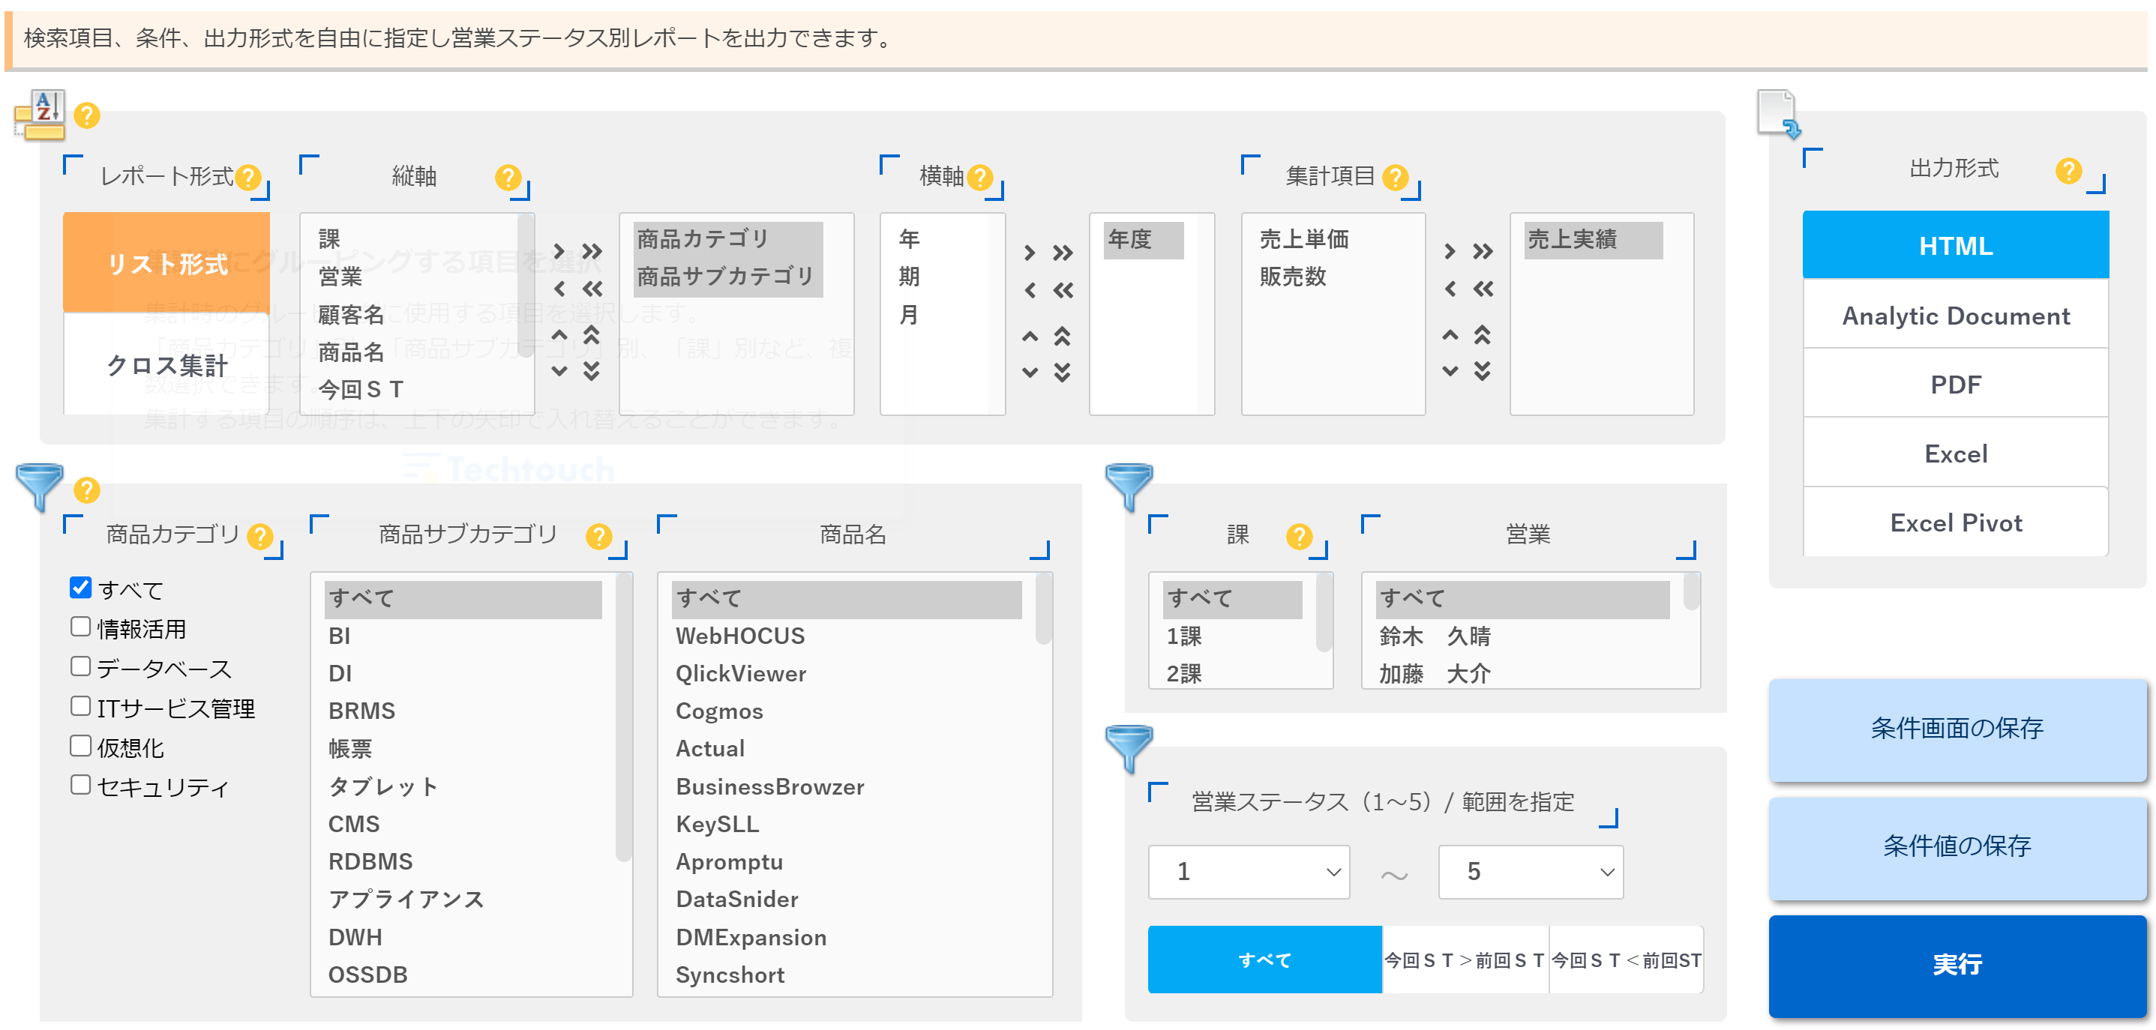
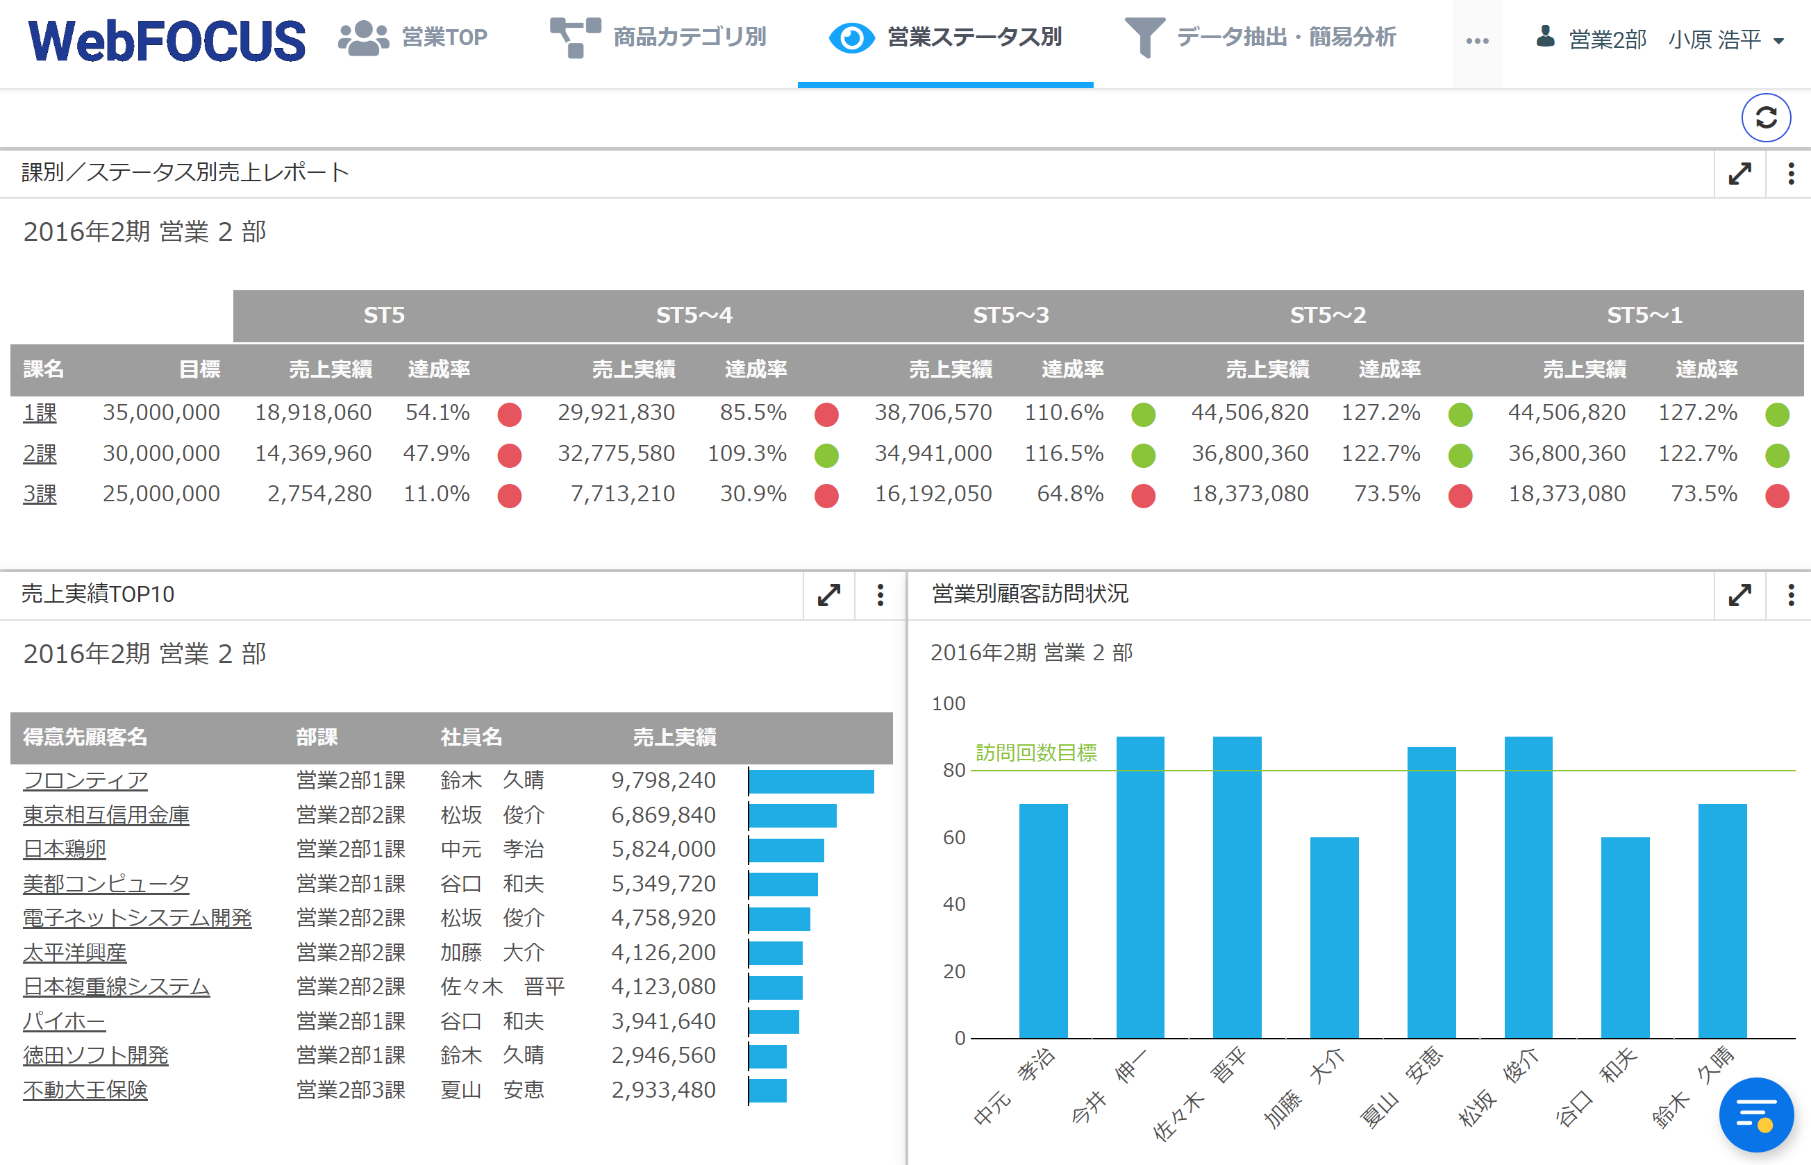
アプリ層での設定イメージ
アプリ層（検索画面やプロシジャ）での制御について
  アプリ開発者がアプリ層でデータの絞り込みを予め設定できます
  検索画面での行列制御はガイデッドレポートを利用します。ガイデッドレポートでは、レポートで利用できる項目（列）や抽出条件（行）を開発者側で予め設定できます
  プロシジャでの行列制御はIF文などの条件分岐で柔軟な処理を予め設定できます
検索画面例（ガイデットレポート）
プロシジャ例
行列制御できるように画面を設計
ログインユーザーによって見えるデータの絞り込み

Slide 25


フォルダ層での設定イメージ
フォルダ層（関連付け）での制御について
  利用対象のワークスペースに対しては、対象のグループに対して権限付与を行います
  権限付与だけでなく、ワークスペースとアプリケーションディレクトリを関連付けすることで利用できるシノニムを制御することができます
アプリケーションディレクトリ
本社グループ
本社ワークスペース
本社業務
経理業務
共通業務
本社ワークスペースでは本社グループのユーザーが本社業務・経理業務・共通業務のシノニムを使って開発可能
権限付与
関連付け
レポート/グラフ
本社ユーザー
権限付与
拠点ワークスペース
アプリケーションディレクトリ
拠点グループ
共通業務
営業業務
拠点業務
拠点ワークスペースでは本社グループおよび拠点グループのユーザーが拠点業務・営業業務・共通業務のシノニムを使って開発可能
権限付与
関連付け
拠点ユーザー
レポート/グラフ

Slide 26
WebFOCUS内のコンポーネントの関連性

Slide 27

コンポーネントの種類
セキュリティを設定する上でのコンポーネントの種類
  WebFOCUSでは２つのコンポーネントが採用されており、それぞれコンポーネントがどういった役割があるか理解し、それぞれセキュリティ設定を実施する必要があります
  WebFOCUS Client
    WebFOCUS-Hubで利用できるメニュー制御
    WebFOCUS Clientのユーザーおよびグループ管理
    コンテンツ利用に関するセキュリティ設定
    セルフサービス機能を利用するための設定
  Reporting Server
    データベースの接続設定の権限
    シノニム作成の権限管理
    EXCEL/CSVファイル等のアップロード権限管理
    Reporting Serverのユーザーおよびグループ管理
WebFOCUS Clientで管理者を設定しても、WebFOCUS-HubでReporting Server側を操作するメニューは表示されるけど、
Reporting Server側でも管理者として登録してあげないと、実際の操作が行えないよ。

Slide 28



各コンポーネントの機能
２つのコンポーネントの機能概要
  WebFOCUS Clientはフロント側の動作に関するコンポーネントです
  Reporting Serverはバックグラウンド側のデータ取得等に関するコンポーネントです
  ２つのサービスは信頼関係で結ばれておりWebFOCUS ClientからReporting Serverに
  ユーザーIDおよびグループが連携されます
利用者
データベース
WebFOCUS-Hub
WebFOCUS Client（フロントエンジン）
Reporting Server（レポートエンジン）
ワークスペース
クライアント管理
信頼
関係
アクセス
コントロール
アプリケーションディレクトリ
サーバ管理
セキュリティ
センター
ユーザー
グループ
権限
Hubメニュー制御
フォルダ
プロシジャ
HTML
ポータル/ページ
スケジュール
管理コンソール
インポート
エクスポート
ユーザー
グループ
権限
アプリケーションパス
データアダプタ
シノニム
アップロード
プロファイル
サーバワークスペース
リソース管理

Slide 29



Reporting Serverへの連携について
WebFOCUS ClientとReporting Serverのtrusted認証について
WebFOCUS Clientを利用
できるユーザーIDでログイン
WebFOCUS Clientの認証情報をもとに
Reporting Serverの認証を通過
WebFOCUS
Client
Reporting
Server
③リクエスト
データベース
① ID/PW認証
② trusted認証
admin/admin
adminとしてログイン
ID | PW | 権限
admin | **** | 管理者
user1 | **** | パワーユーザー
user2 | **** | 一般ユーザー
権限 | ID | PW
サーバ管理者 | admin | ****
アプリケーション管理者 | user1 | ****
信頼
関係
WebFOCUS Clientのユーザーと
Reporting Serverのユーザーで
ユーザー名を揃えておくことで、同一ユーザーとして認証される
Reporting Server側に登録されていないユーザーの権限は
初期設定では「一般ユーザー」として取り扱われます。
※ここでは「user2」は登録されていないため一般ユーザーとなります

Slide 30



trusted認証のイメージ
WebFOCUS Client
Reporting Server
administrators
サーバ管理者
Client | RS
管理者 | 管理者
admin
PTH\admin
admin
PTH\administrators
EVERYONE
admin
ユーザー以外にも
グループも登録できます
サーバオペレータ
user1
user2
アプリケーション管理者
Client | RS
開発者 | 開発者
Group1
user1
PTH\user1
Developers
user1
一般ユーザー
BasicUsers
user2
上記に該当しないすべてのユーザー
Client | RS
利用者 | 利用者
なし
user2
RS・・・・Reporting Server
※PTHは内部認証

Slide 31
WF-110620230712

